Slide 1
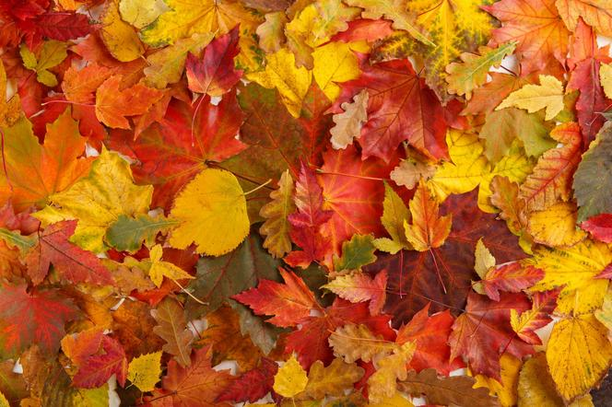
WYSTAWA ZDJĘĆ I PRAC PLASTYCZNYCH „MAGIJA JESIENNYCH KOLORÓW”

Slide 2
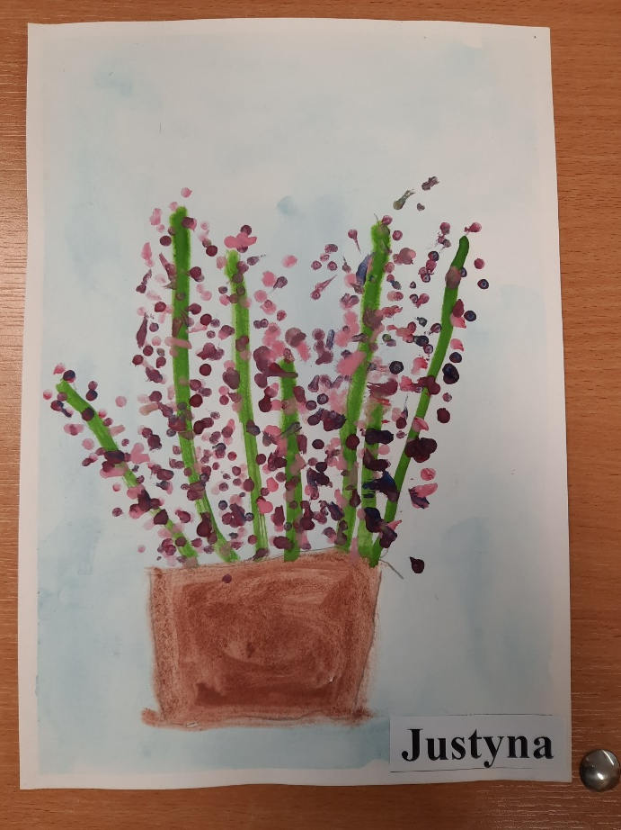
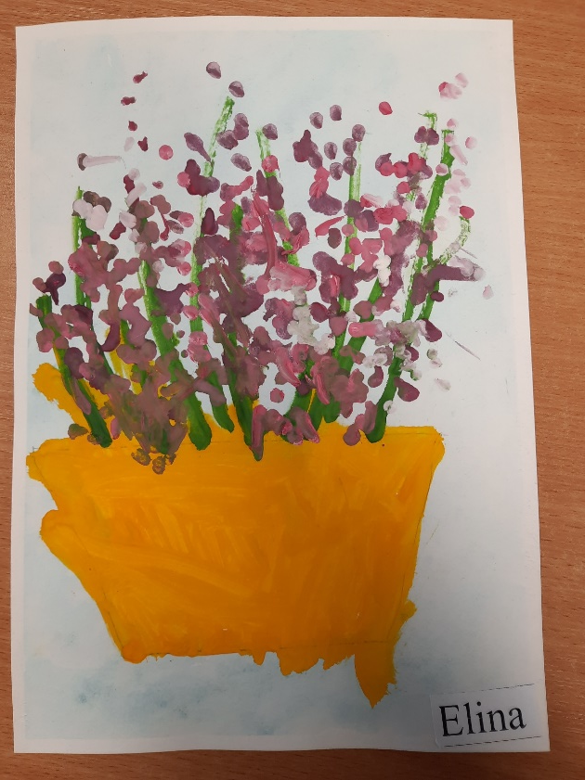
Liliowe mgły, fioletowe dywany, subtelne purpury, delikatne biele… Wrzosy można spotkać na leśnych polanach, wydmach, łąkach. Żegnają lato i witają jesień.

Slide 3
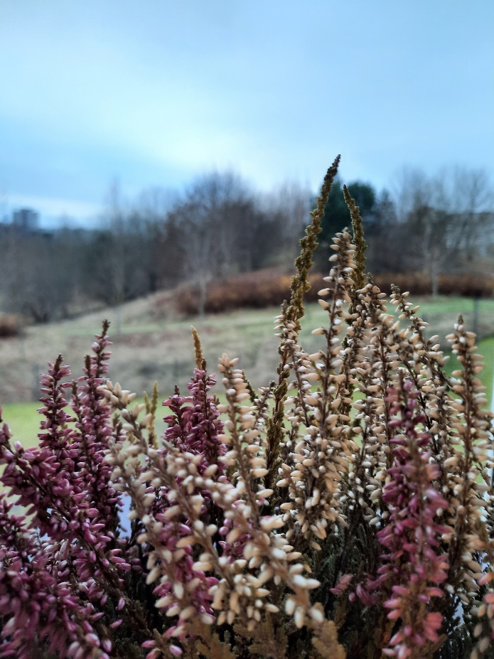
…Na polanie pod mym borem , jest przepiękne wręcz zjawisko. Fiolet mieni się kolorem, to po prostu wrzosowisko.

Slide 4
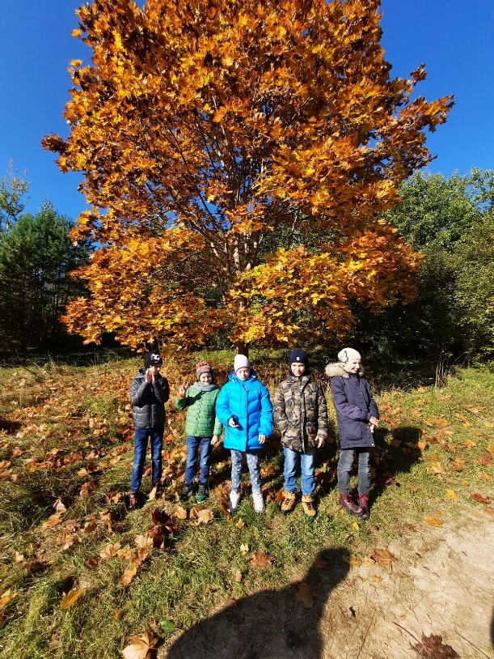
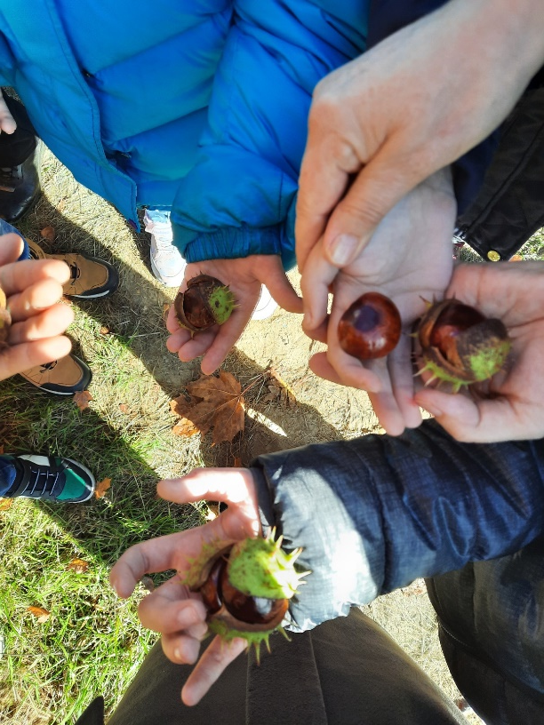
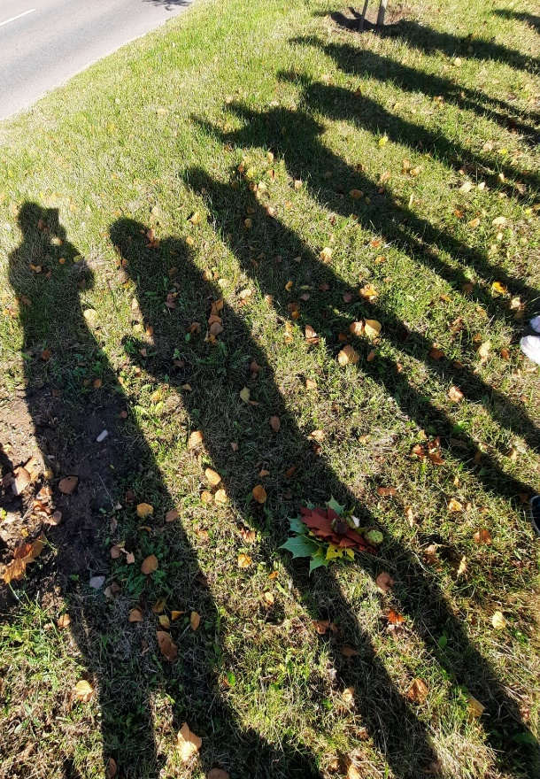
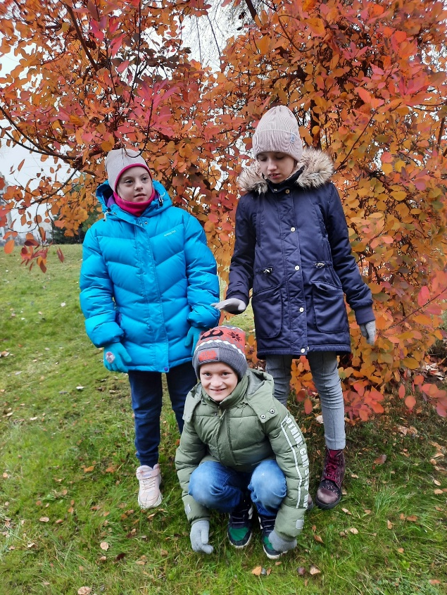
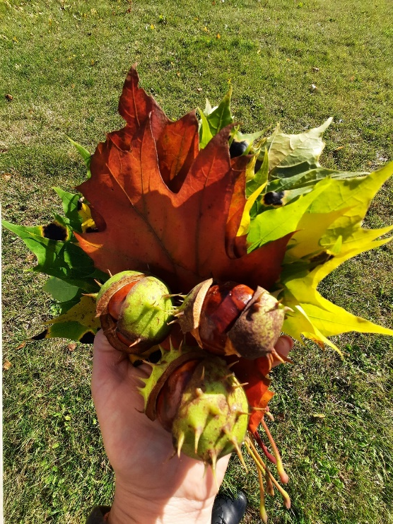
…Jak nie kochać jesieni,
jej barw purpurowych,
Szarych, żółtych, czerwonych,
srebrnych, szczerozłotych…

Slide 5
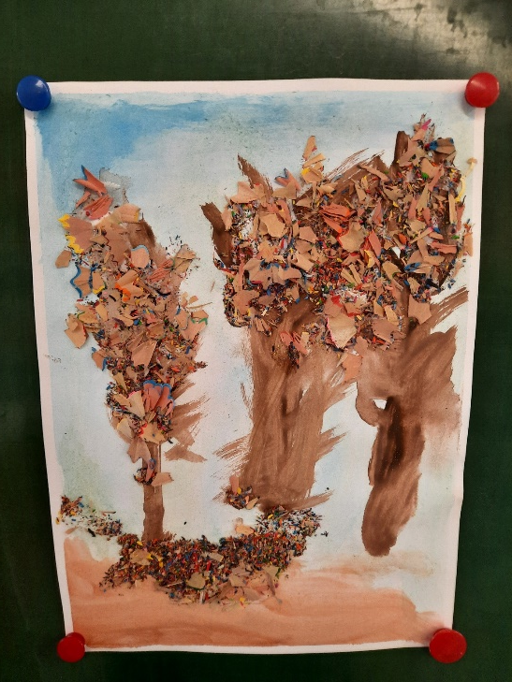
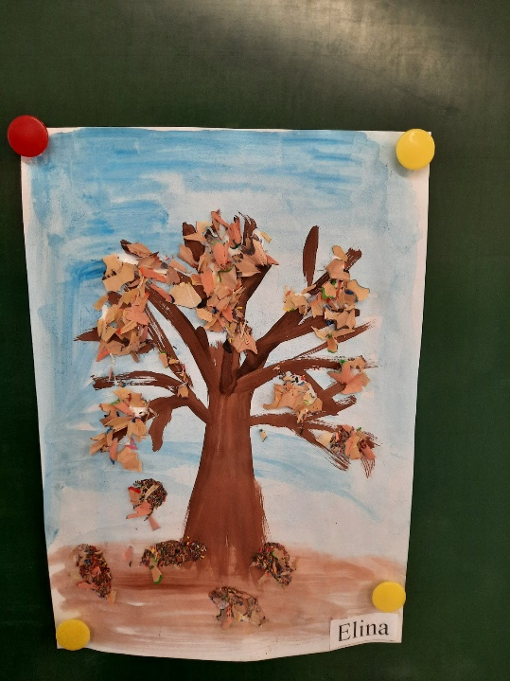
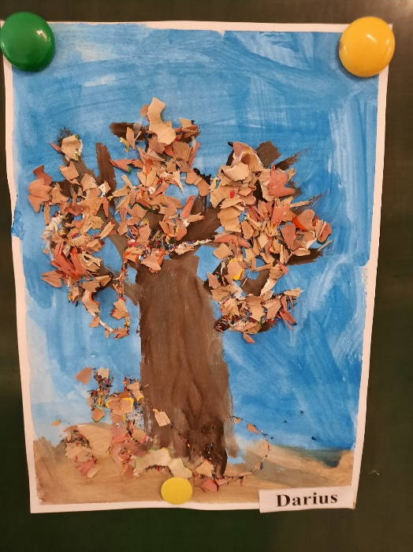
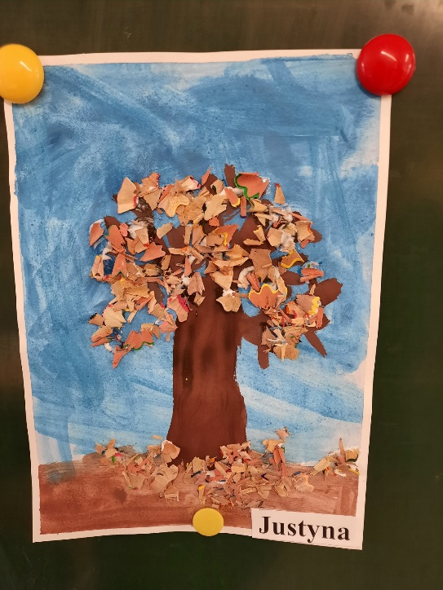
…Chodź od drzewa do drzewa cichutkim krokiem, by wiatru nie zbudzić ze snu…

Slide 6
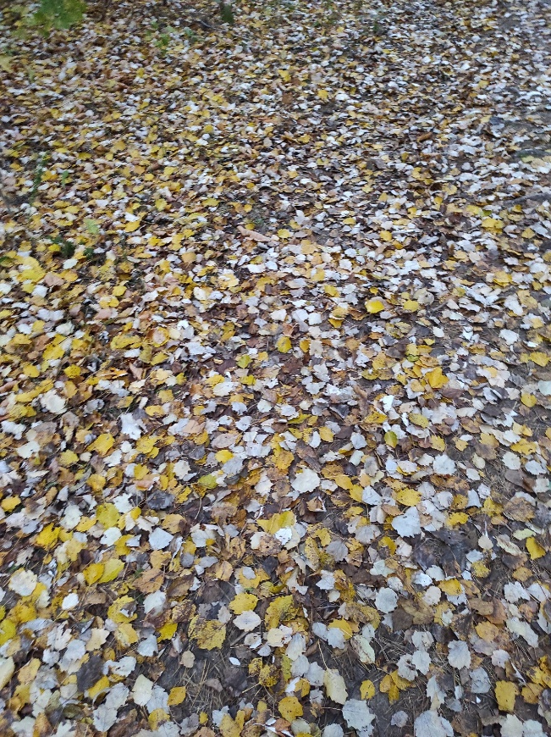
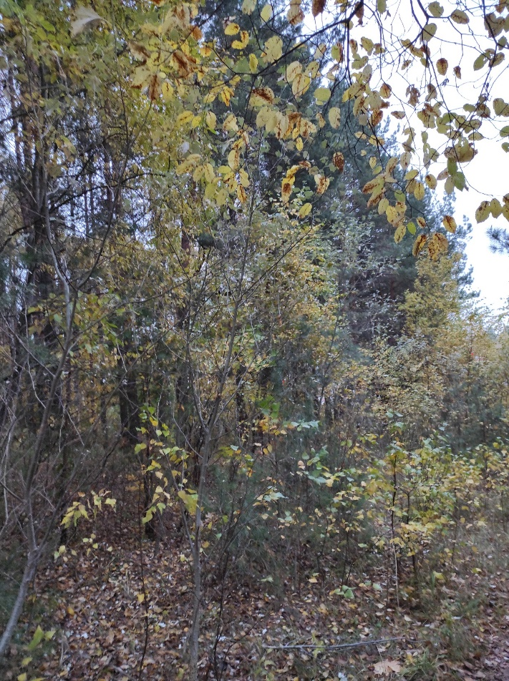
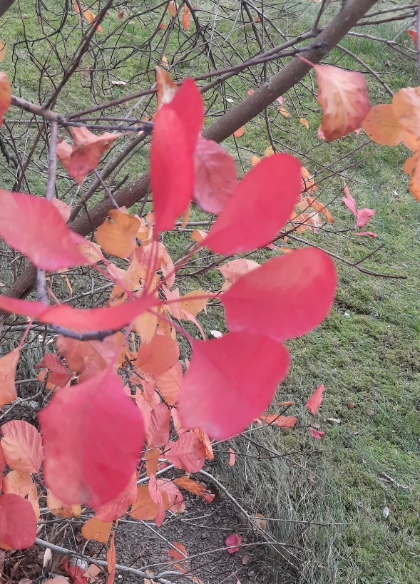
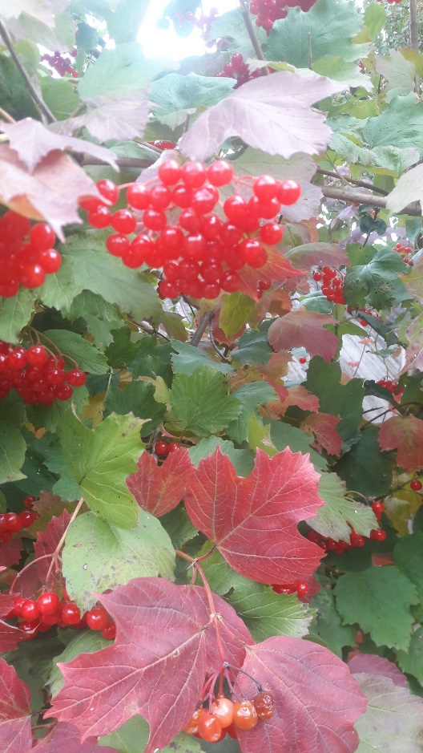
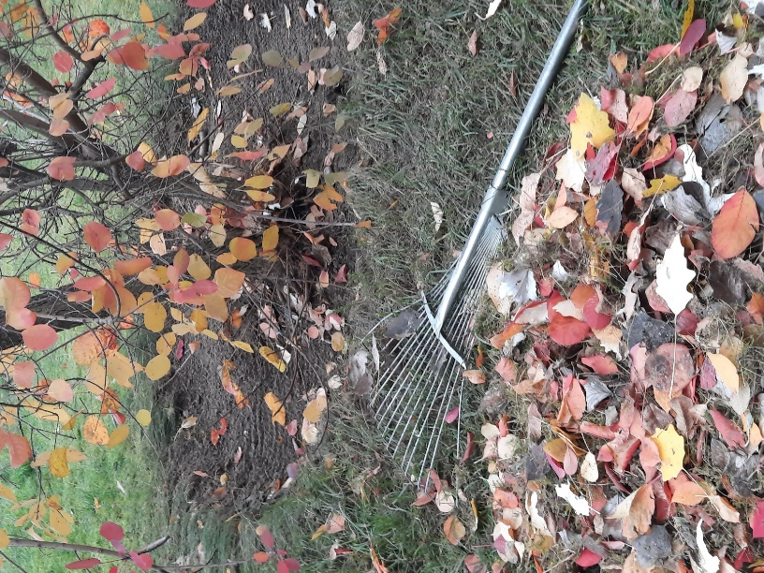
Lecą, lecą liście z drzewa żółte i czerwone, kręcą, kręcą się w powietrzu, w tę i w tamtą stronę.

Slide 7
Przyszła jesień do fryzjera: - Proszę mną się zająć teraz! Lato miało włosy złote, ja na rude mam ochotę. No, bo niech pan spojrzy sam, rudo tu i rudo tam... Mówi fryzjer: - Rzeczywiście! Dookoła rude liście, ruda trawa, rude krzaki, chyba modny kolor taki. Szczotka, grzebień, farby fura, już gotowa jest fryzura.

Slide 8
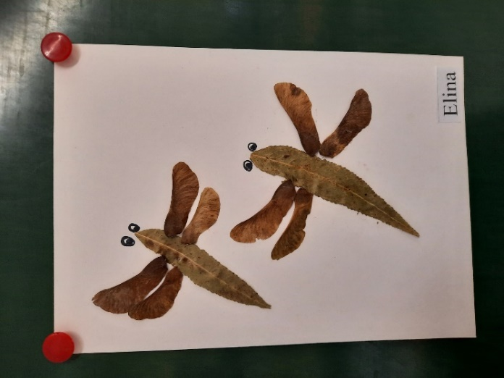
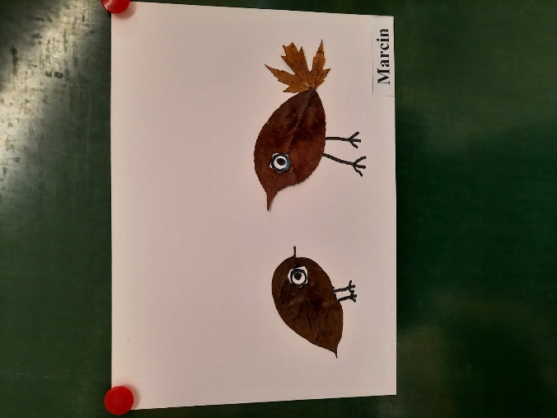
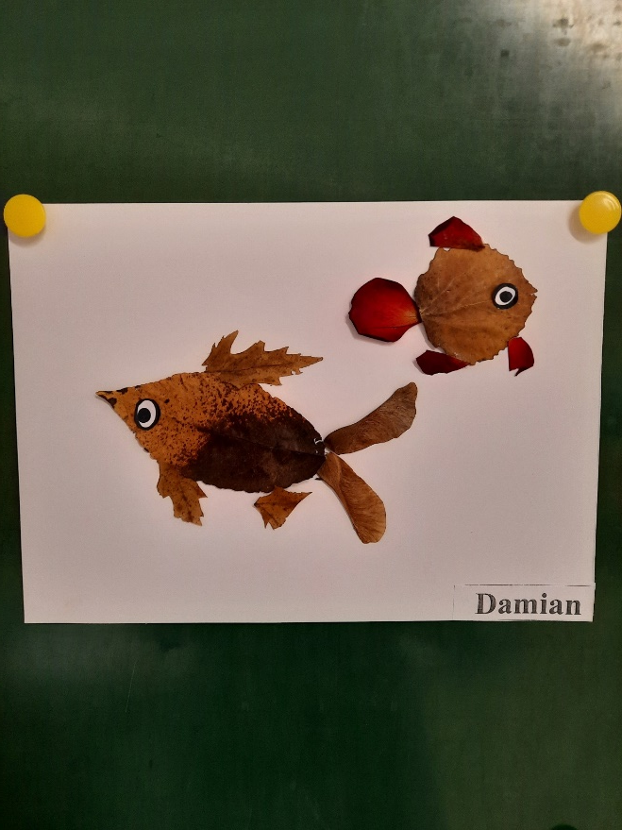
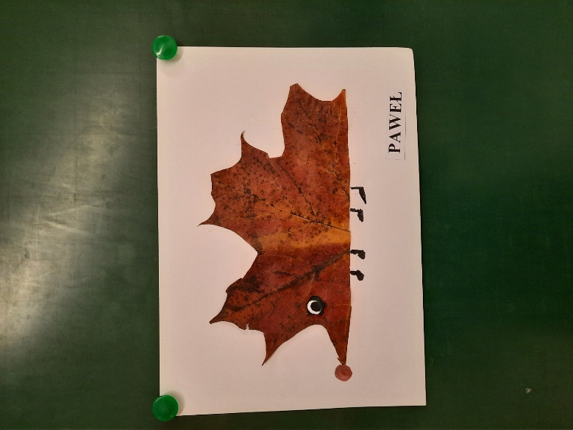
Nazbieramy liści, malutkich i dużych. Zamiast różnych zwierząt niechaj nam posłużą.

Slide 9
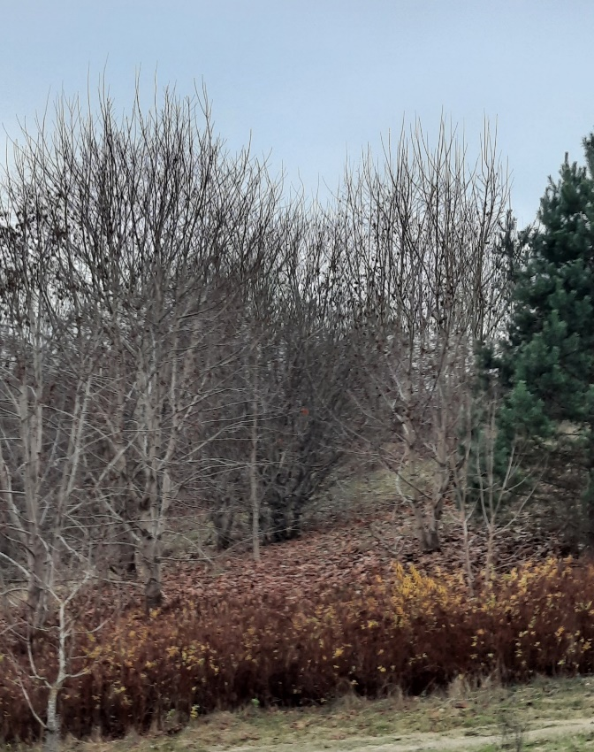
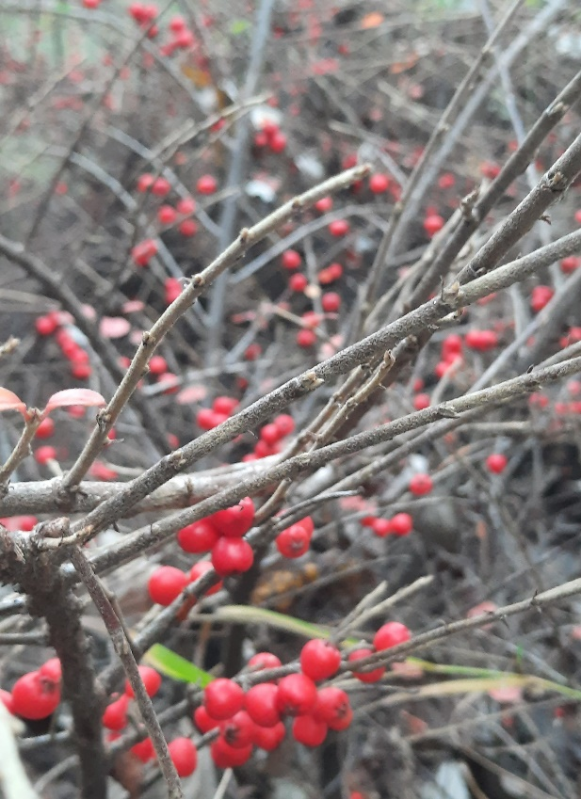
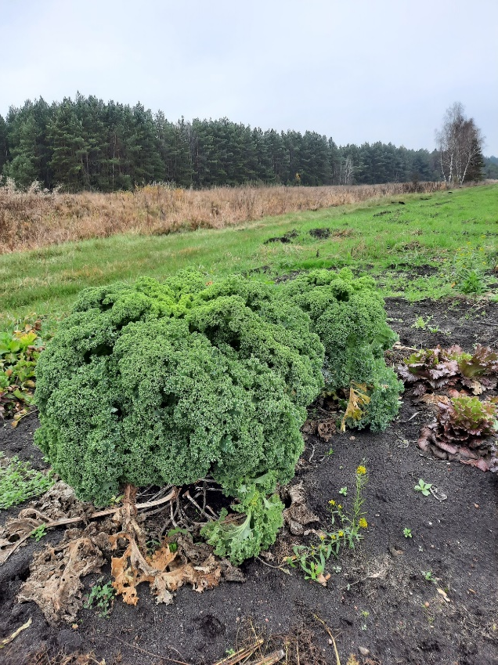
...Jak nie kochać jesieni,
smutnej, zatroskanej, Pełnej tęsknoty za tym,
co już odeszło...

Slide 10
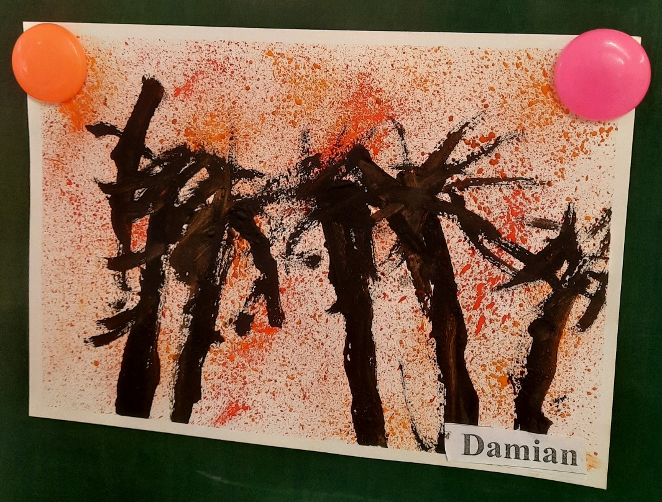
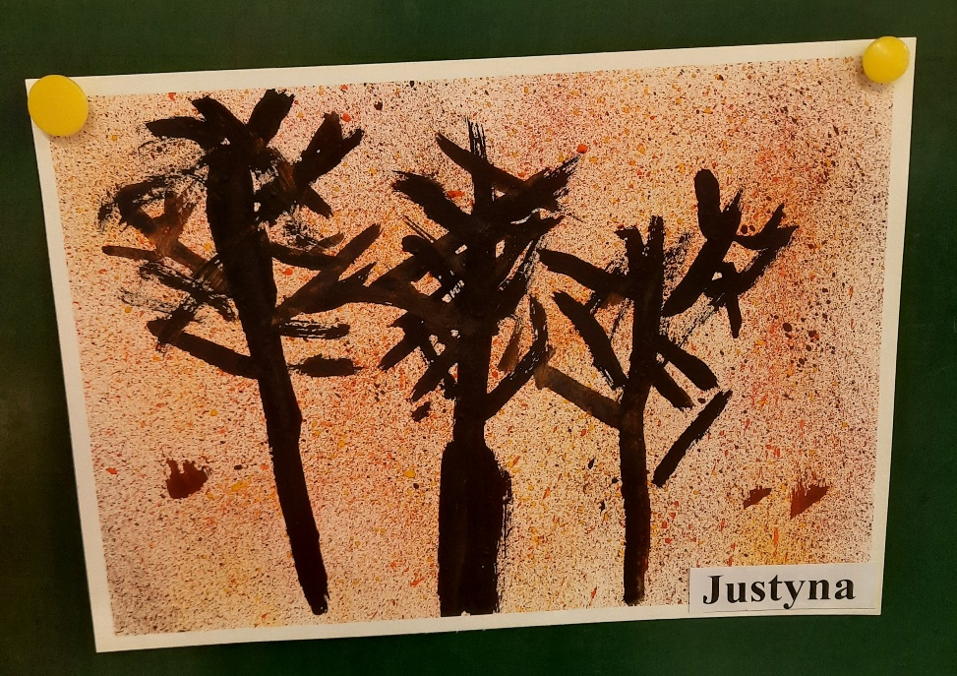
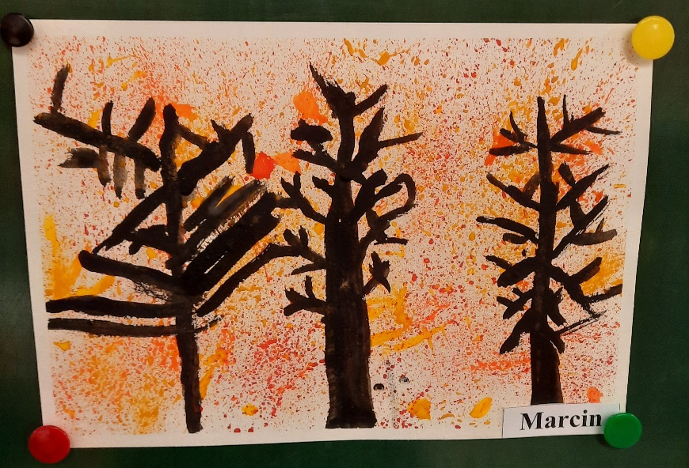
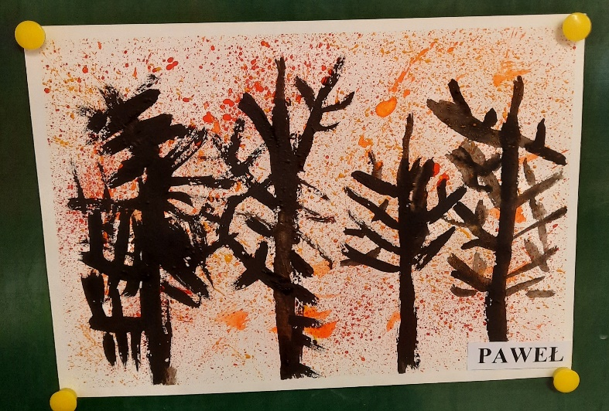
Spójrz na drzewa - stoją smutne. Wiatr rozwiał szaty barwne. Brunatne konary są nagie. Nie ma już liści szumiących radośnie.

Slide 11
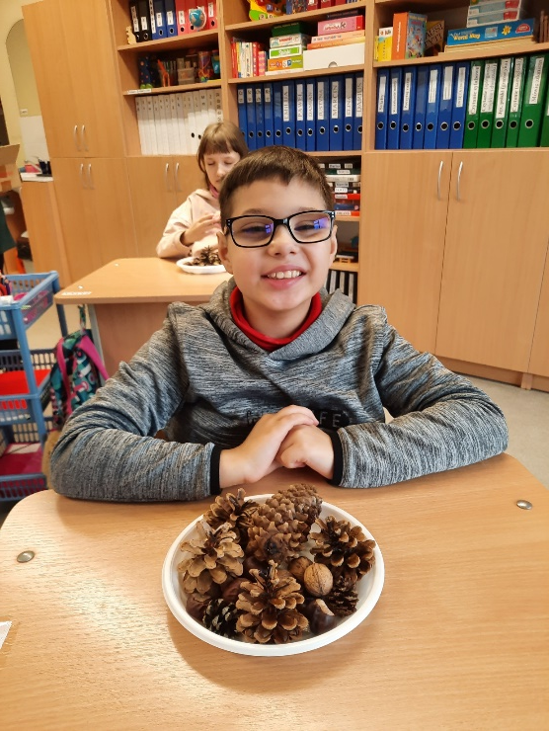
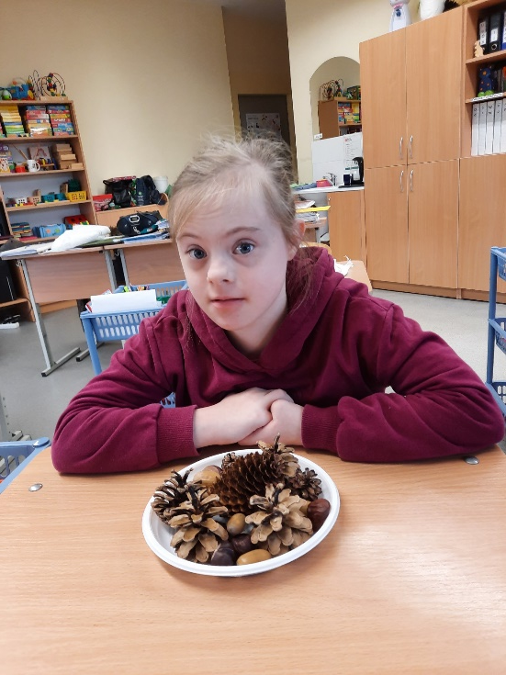
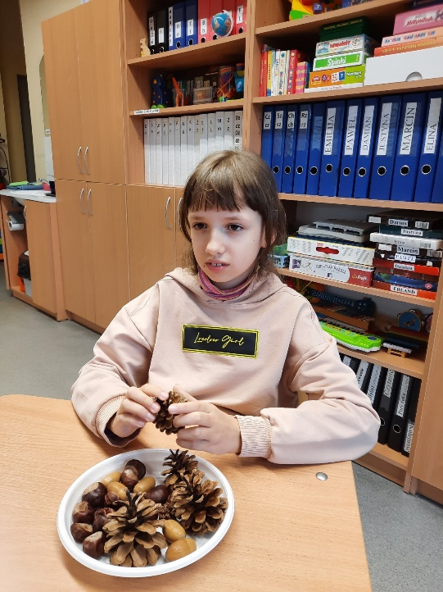
Lśniący, gładki kasztan,
miło mieć go w ręce.
Schowam do kieszeni
- przyniesie mi szczęście.

Slide 12
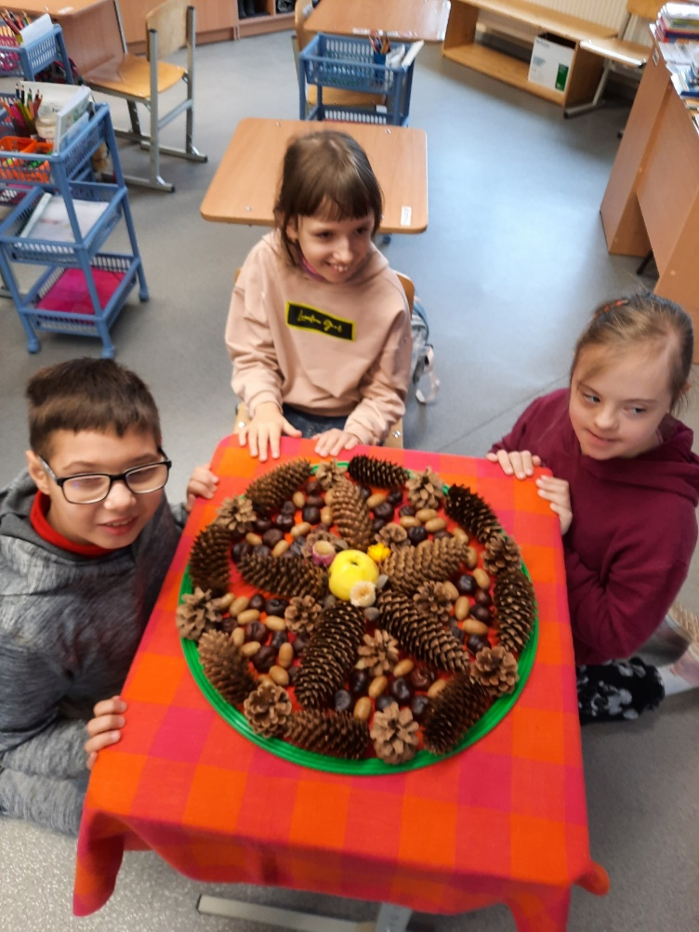
Tysiące kasztanów!
W parku, na ulicy.
Czy ktoś kiedykolwiek
wszystkie je policzył?

Slide 13
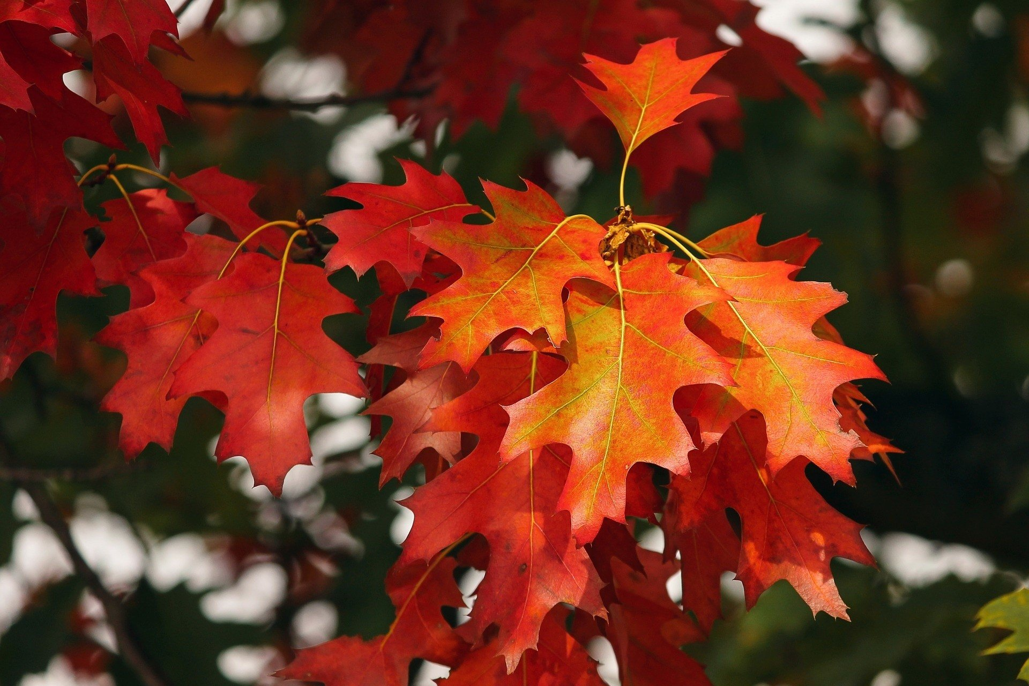
Jesień to druga wiosna, kiedy każdy liść jest kwiatem.
(Albert Camus)

